Slide 1
Лекция
Получение натрия

Slide 2
Способы получения металлического натрия
Электролиз расплава едкого натра NaOH
Электролиз поваренной соли NaCl

Slide 3
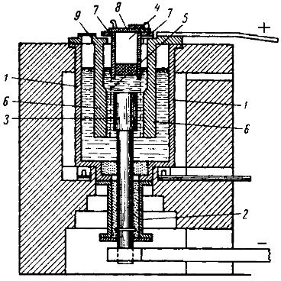
Электролизер Кастнера
1- котел
2-тубус
3-катод
4-сборник натрия
5-сетка-диафрагма
6-анод
7-прокладка
8-крышка сборника
9-выход газов

Slide 4
Параметры процесса в электролизерах Кастнера
при нагрузке 1250 А вмещали 120÷150 кг электролита;
напряжение 5 В
при катодной плотности тока 2 А/см², анодной плотности 1,5 А/см2
расстоянии между электродами 20÷30 мм.
Температура в электролизерах 310÷320⁰С.
При работе на чистом едком натре средний выход по току был 38÷40%,
расход энергии — 15 кВт∙ч на 1 кг натрия.

Slide 5
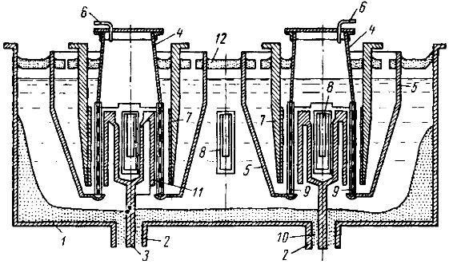
Отечественный электролизер на 4200 А
Электролизер для получения натрия из расплава едкого натра: 1 — корпус ванны; 2 — катодная трубка; 3 — катодная шина; 4 — сборник натрия; 5 — анодный карман; 6 — трубка для отвода азота; 7 — анод; 8 — продухи для охлаждения католита; 9 — сетка-диафрагма;10 — изолятор катода от корпуса; 11 — катодная гребенка; 12 — корка электролита

Slide 6
Параметры процесса
Температура процесса 320-330^{о}С. Если хорошо обезвожен и очищен электролит и выдерживается технологический режим, то при катодной плотности тока 1,3÷2,0 А/см2 и анодной плотности до 1 А/см2 электролизер работает с выходом по току 50÷54% при напряжении 4,5÷5,5 В. Через 45÷60 дней, когда содержание кальцинированной соды в электролизерах достигнет 20%, их опорожняют и заливают свежим содовым расплавом с 12% соды. Слитый электролит продают как каустик пониженного качества.

Slide 7
Производство натрия из поваренной соли состоит в основном из четырех операций:
подготовка электролита;
собственно электролиз;
рафинировка и разливка металла с укупоркой в тару;
использование хлора.
Состав ванны NaCl−NaF−KCl, либо в виде смеси NaCl−СаСl₂

Slide 8
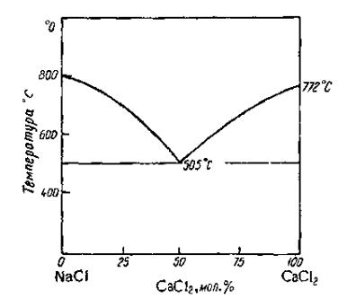
Электролиз поваренной соли
Диаграмма плавкости системы NaCl−СаСl2

Slide 9
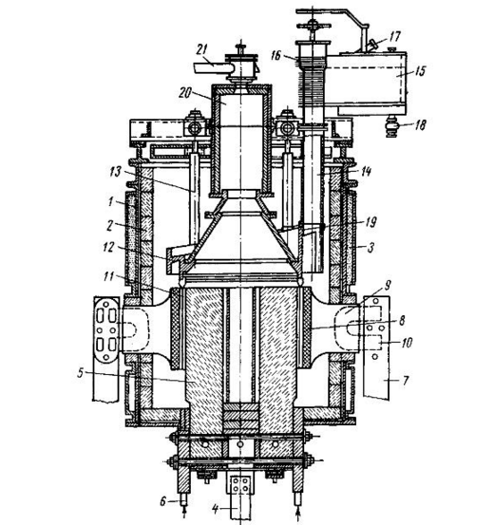
Электролизер Даунса на 24кА
1 — кожух;
2 — футеровка;
3 — съемная теплоизоляция;
4 — анодная шина;
5 — анод;
6—трубка для охлаждения анодного контакта;
7 —катодные шины;
8 — катод;
9 — катодные штанги;
10—трубка для охлаждения катодного контакта;
11 —сетка-диафрагма;
12 — желоб для сбора натрия;
13 — стяжки;
14 — стояк;
15 — сборник натрия;
16— охлаждающие ребра;
17 — отверстия для чистки;
18 — кран для слива натрия;
19 — конусы;
20 — хлоросборная камера;
21—труба для отвода хлора

Slide 10
Основные характеристики электролизера на 24000 А
−выход по току (приблизительно) - 78 %
−напряжение (начало работы электролизера) - 5,7 В
−температура в электролизере - 585÷595 0С
− длительность работы электролизера и анода - 300÷350 сутки
−длительность работы диафрагмы - 20÷30 сутки
−катодная плотность тока - 9700 А/м2

Slide 11
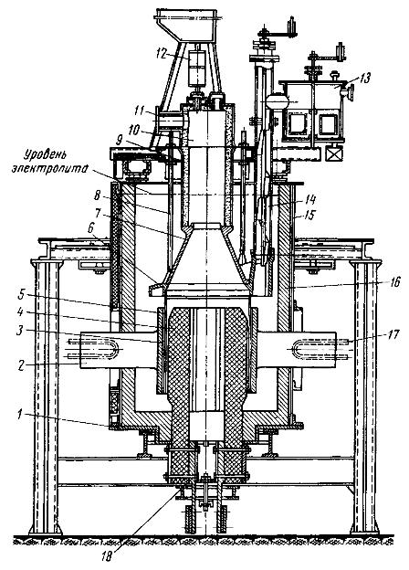
Электролизер на 18 кА
1 — плита;
2—катодный токоподвод;
3 — катод; 4 — анод;
5—сетка диафрагма;
6 — катодный колпак;
7 — конус (диффузор);
8 — стяжной болт;
9 —футеровка камеры;
10—хлоросборная камера;
11 — труба для отвода хлора;
12 — питатель;
13 – сборник;
14 — стояк;
15 – кожух;
16 — кладка;
17 и 18 — трубки для
подачи охлаждающей воды

Slide 12
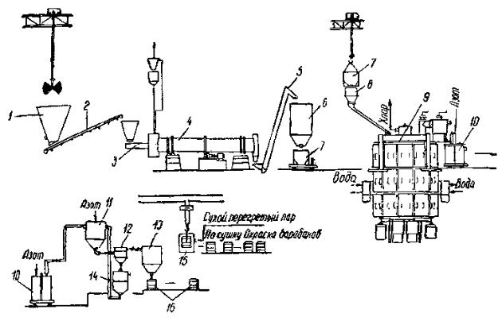
Технологическая схема
1-бункер для сырой соли, 2-ленточный транспортер, 3-шнековый питатель,
4- барабанная сушилка, 5-элеватор, 6-бункер для сухой соли, 7- контейнер,
8- бункер электролизера, 9-электролизер, 10-миксер с натрием,
11- бак для натрия сырца, 12-рафинер, 13- бак для товарного натрия,
14- фильтр, 15- сушильная камера, 16- барабаны для упаковки натрия

